Slide 1
Кружок «Пейп -артики, первые шаги»
Руководитель: Шишкина Любовь Александровна, воспитатель МКДОУ детский сад «Калинка» пгт Юрья, Кировская область

Slide 2
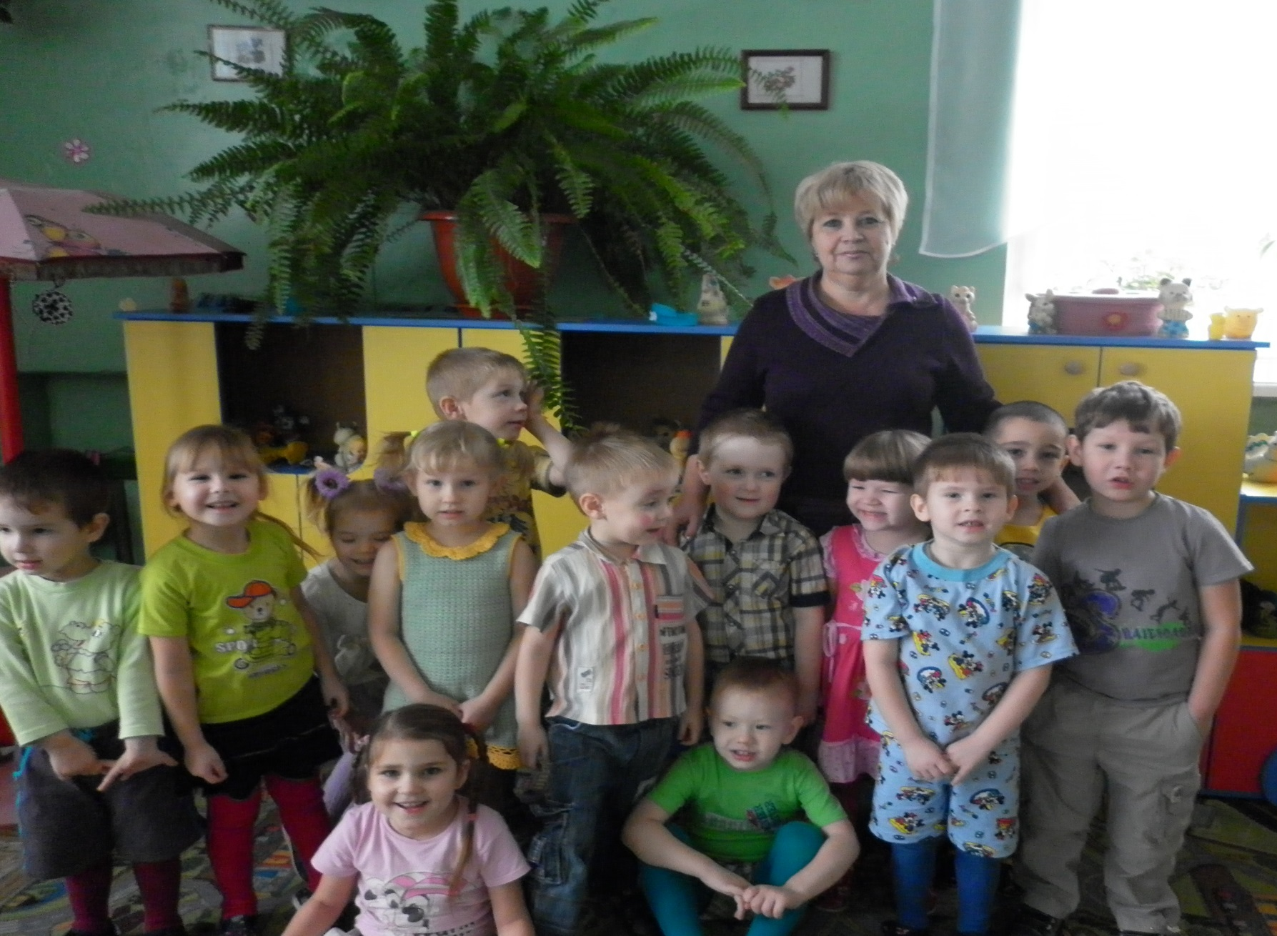

Slide 3
Актуальность
Кружок “Пейп-артики, первые шаги” предлагает развитие ребенка в самых различных направлениях: художественно-эстетический вкус, конструкторское, образное и пространственное мышление. Все это необходимо современному человеку, чтобы осознать себя гармонично развитой личностью.

Slide 4
Новизна
Особенность программы заключается в том, что на занятиях дети могут более подробно познакомиться с разнообразными техниками работы с бумагой. Рассматриваются примеры выполнения работ с применением нескольких техник одновременно. Положительным моментом в программе является и то, что результат каждого занятия виден сразу. Сколько занятий – столько и изделий, причем некоторые изделия можно будет использовать для создания других работ, например, коллективных.

Slide 5
Цель программы – всестороннее развитие младших дошкольников, развитие их творческих способностей, логического мышления, художественного вкуса и расширение кругозора в процессе освоения разнообразных техник работы с бумагой

Slide 6
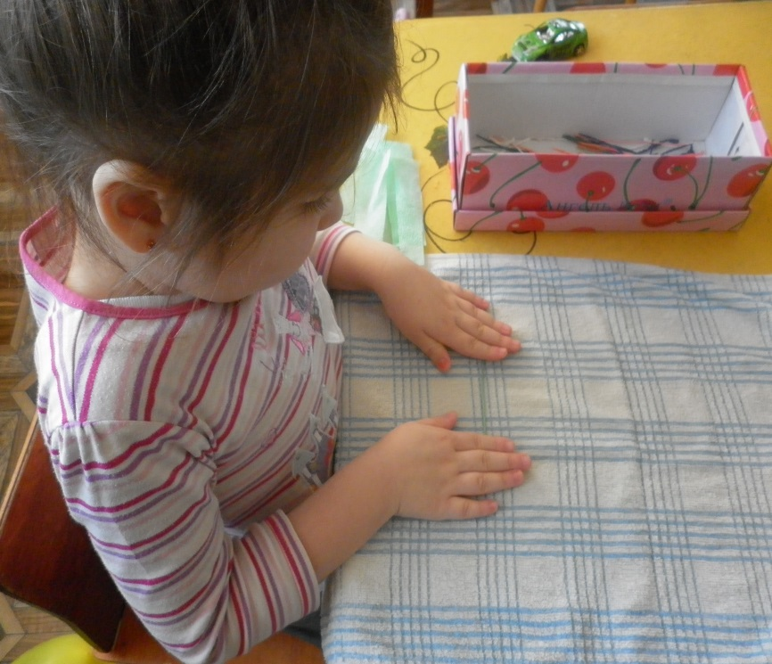
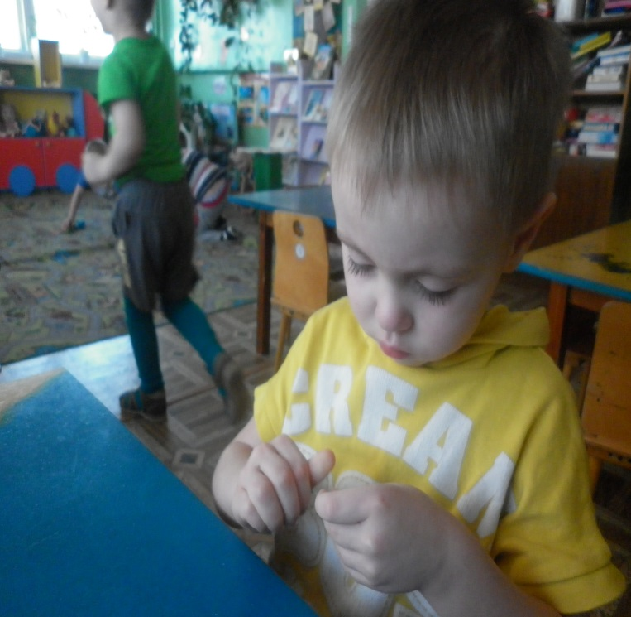
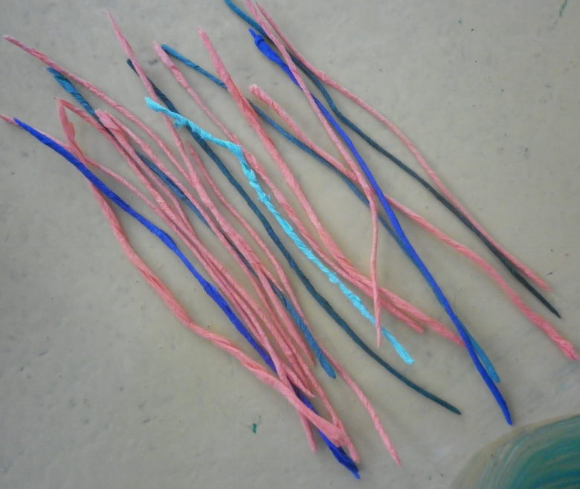
Скручивание жгутиков
сырым способом
Скручивание жгутиков
сухим способом
Готовые жгутики

Slide 7
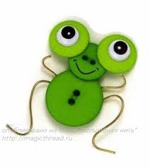
Берёзы, русские берёзы…

Slide 8
Цветы для мамы

Slide 9
Лебёдушка

Slide 10
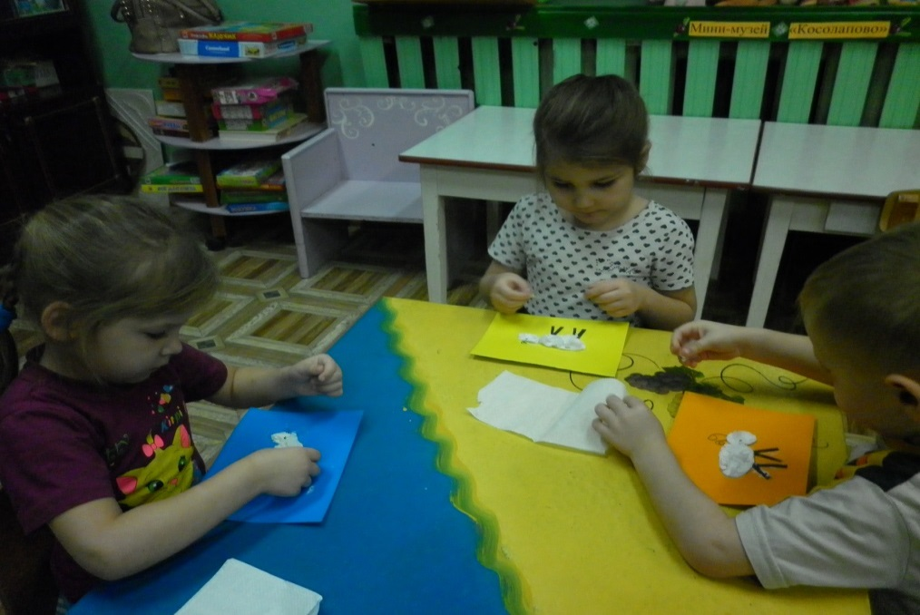
Символ 2015 года

Slide 11
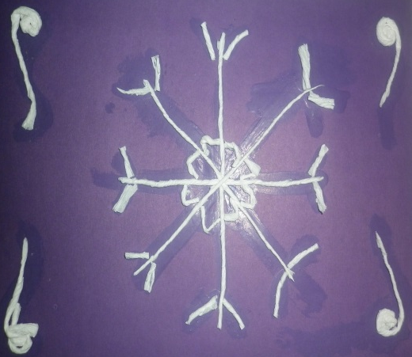
Снежинка

Slide 12
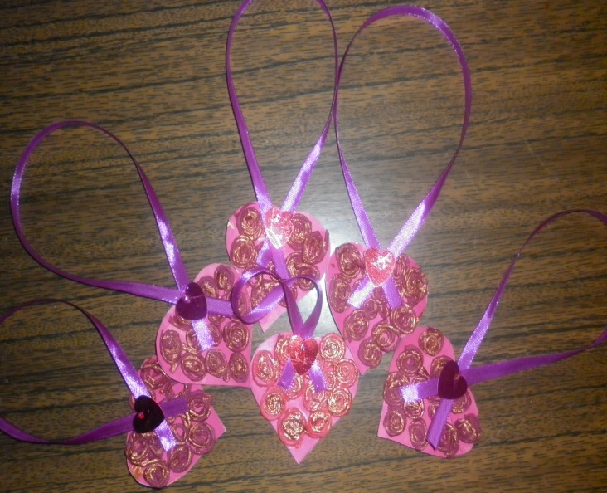
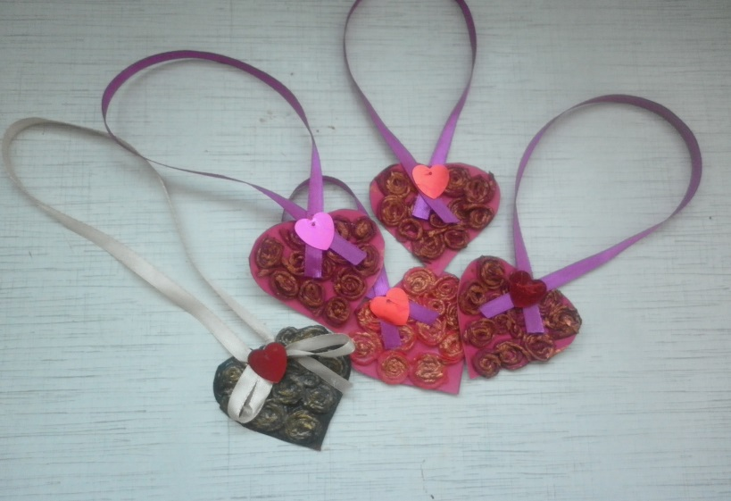
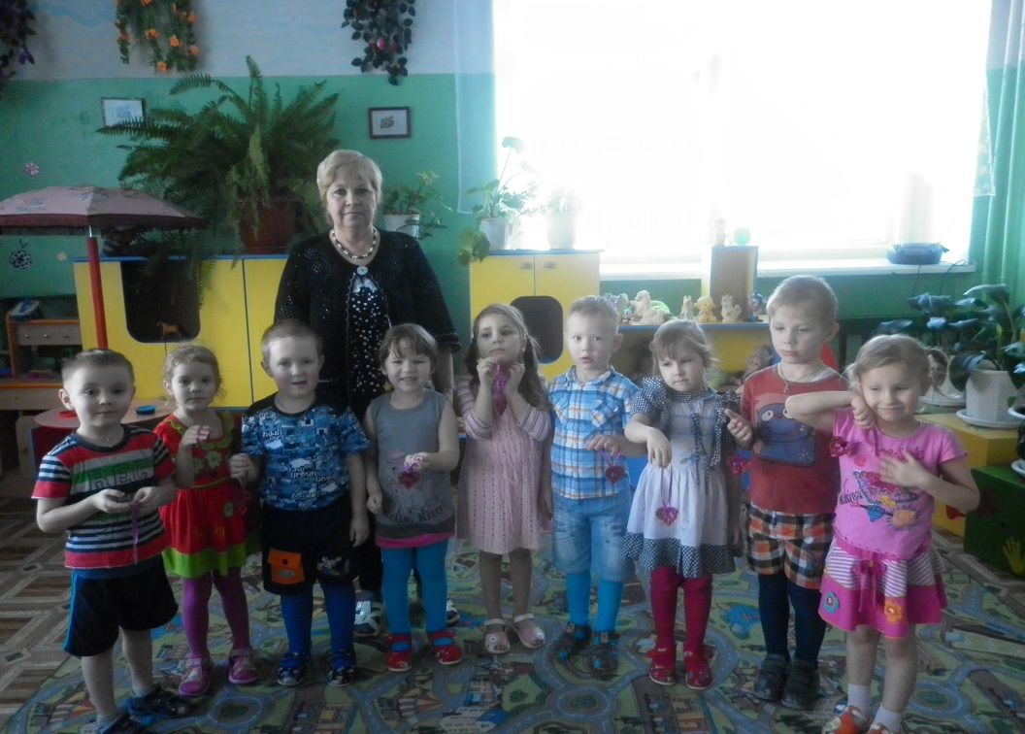
Валентинки

Slide 13
Открытка для папы

Slide 14
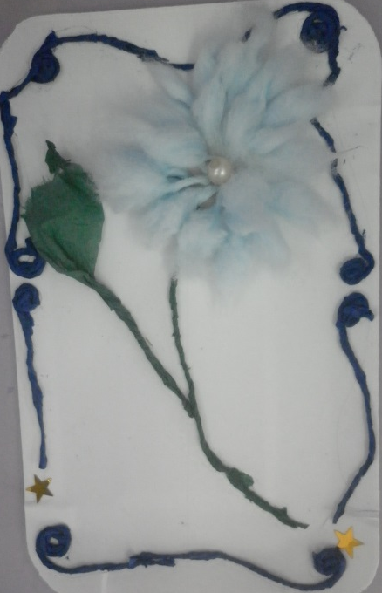
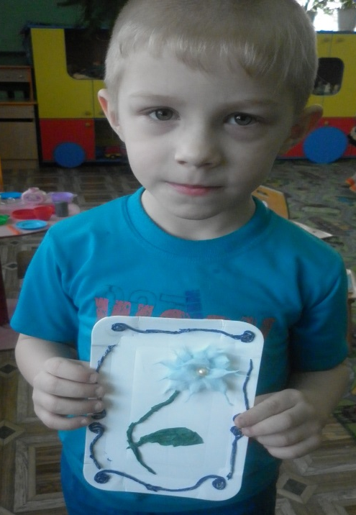
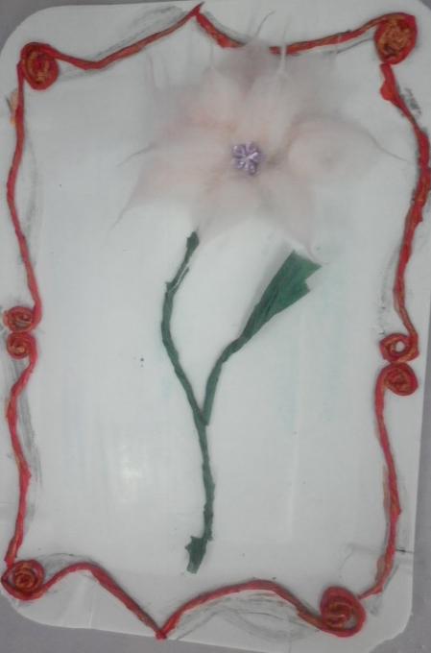
Подарок для мамы

Slide 15
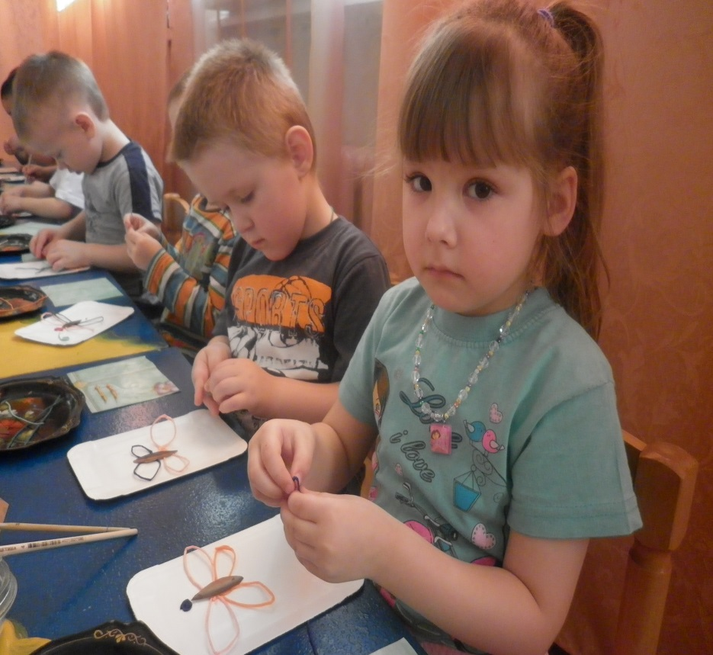
Итоговое занятие кружка .
Аппликация «Бабочка»

Slide 16
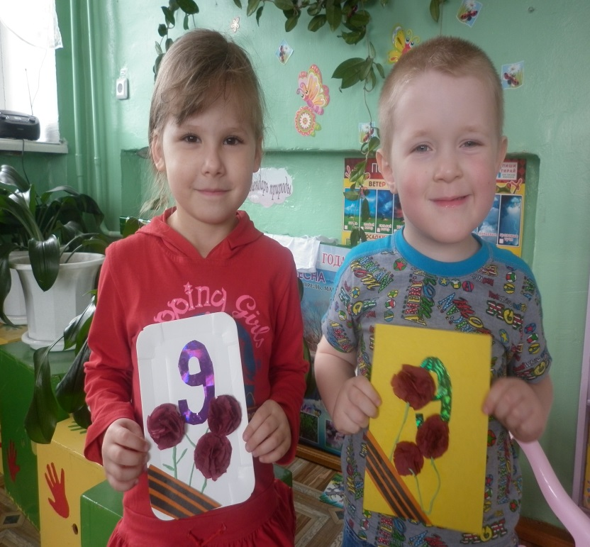
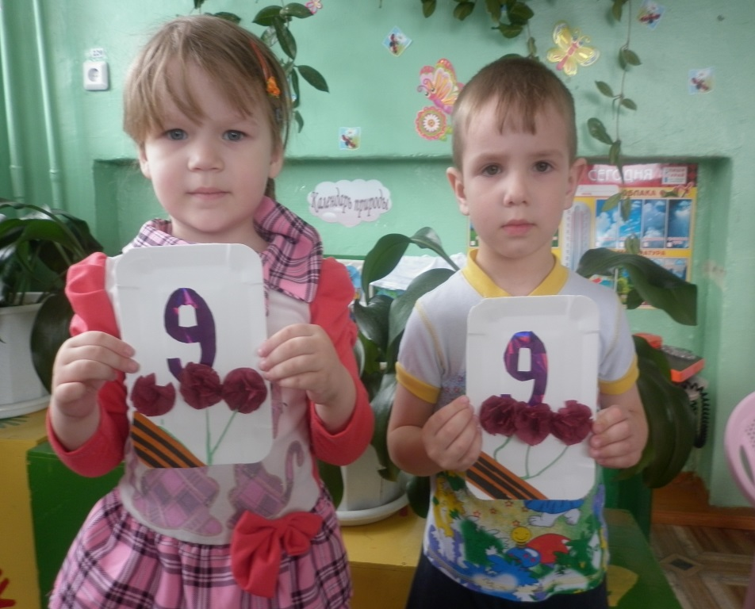
Открытка «С Днём Победы»

Slide 17
«Милой мамочки портрет»
Техника пейп-арт

Slide 18
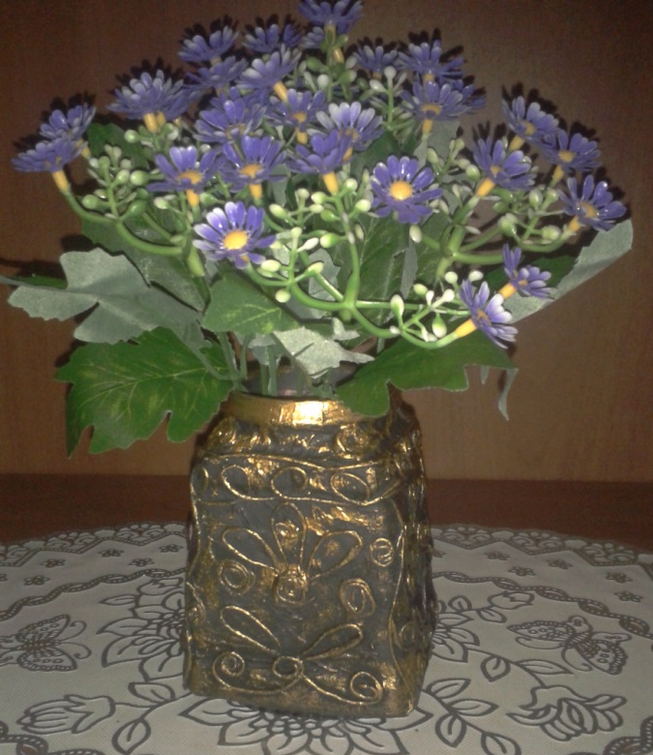
Работы Шишкиной Любови Александровны
(Автор техники пейп-арт Татьяна Сорокина)
Карандашница
Кувшин
Вазочки

Slide 19
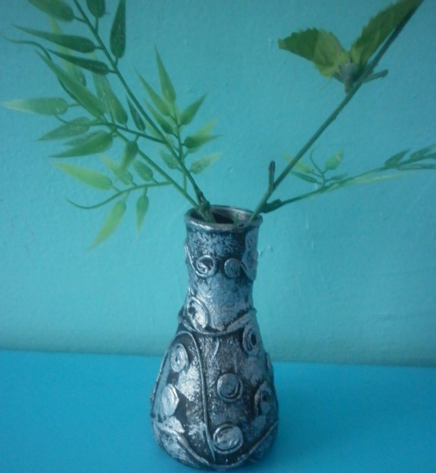
Вазочки и шкатулка

Slide 20
По результатам диагностики высокий уровень освоения техники пейп-арт составляет 37%(3 ребёнка),средний уровень 63%(5 детей).Все дети с большим желанием посещают кружок и с удовольствием выполняют поделки, радуя своих родных и близких.

Slide 21
Спасибо за внимание!

